Slide 1
TimeRime
Камаева Т.В.
МБОУ Наримановского района «СОШ №2»
г.Нариманов, Астраханская область

Slide 2
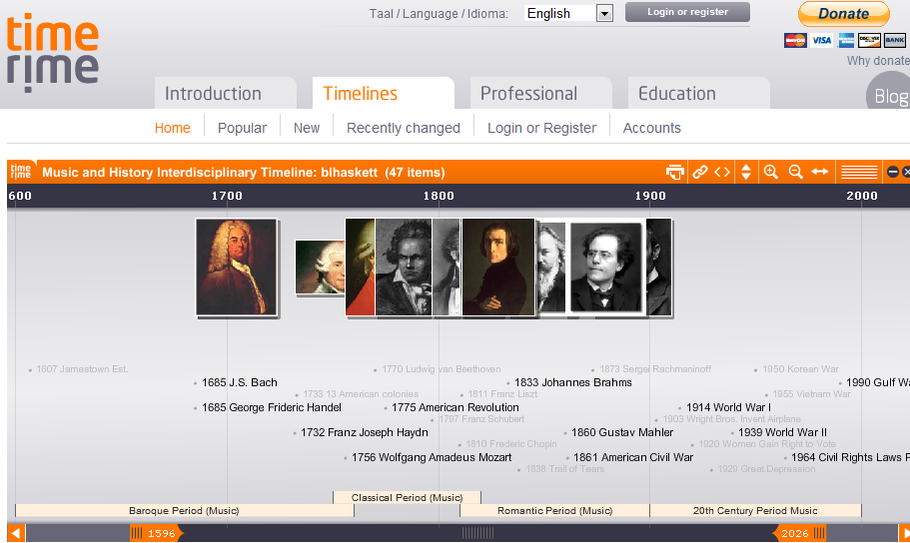
http://timerime.com/
Зарегистрироваться/Войти

Slide 3
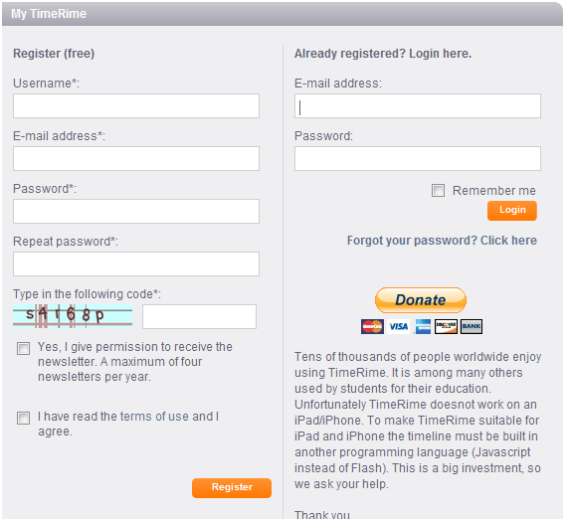
Регистрация на сервисе
1
Имя (латинские буквы)
вход для зарегистрированных пользователей
Электронный адрес
пароль
3
повтор пароля
Если все поля заполнены верно, вы увидите это сообщение. Необходимо войти в свою электронную почту и подтвердить регистрацию, перейдя по ссылке, данной в письме.
Введите указанный на картинке код
2
Поставьте галочку в этих полях и нажмите на кнопку «Register»

Slide 4
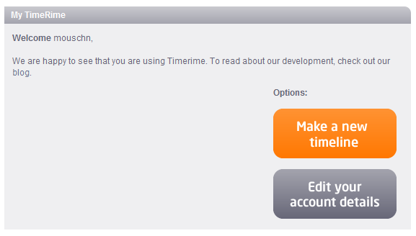
Создание ленты времени
Создать новую ленту времени

Slide 5
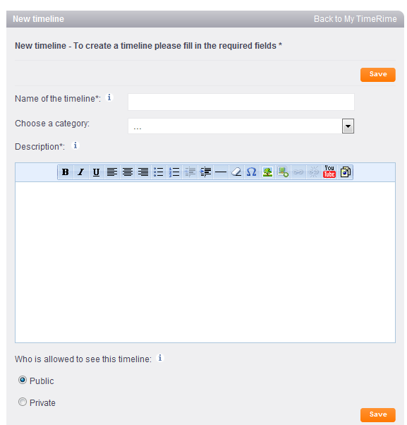
Установка свойств ленты времени
После нажатия на кнопку «Save» вы перейдёте к созданию события
5
1
Название ленты
2
выберите категорию
При необходимость введите дополнительные пояснения, описание, добавьте изображение, видео и т.д.
3
Public – публичная, доступна для просмотра всем пользователям
Private – личная, видеть может только автор ленты
4
5
настройки доступа

Slide 6
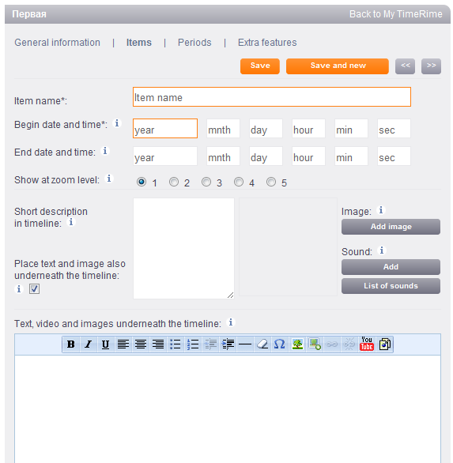
Создание события
общая информация
событие
период
дополнительные функции
«перемещение» по событиям
название события
дата и время начала
дата и время окончания
определяет уровень (значимость события): сначала будут показываться события 1 уровня и т.д.
краткое описание (появляется рядом с изображением при наведении мыши)
добавить на ленту изображение,
музыку
Использовать галерею (создаётся автоматически из всех загруженных изображений и файлов мультимедиа)
Подробное описание (отражается под лентой при щелчке на значке события). Можно добавить изображение, видео и т.д.
Для вставки видео с YouTube используется код.
Кнопка позволяет добавить слайд-шоу или презентацию (принимает коды Photopeach, Slideshare)
Save – сохранить Save and new – сохранить событие и создать новое
Notes:
*

Slide 7
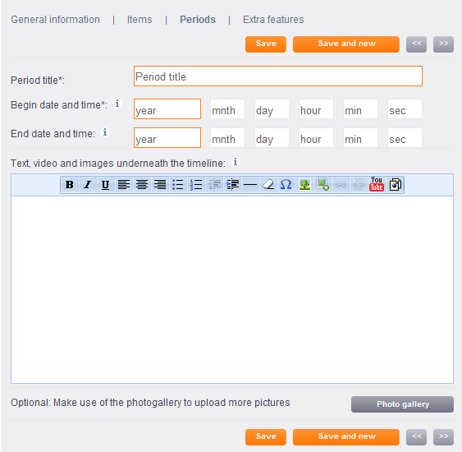
Создание периода
общая информация
событие
период
дополнительные функции
название периода
дата и время начала
дата и время окончания
Примечание.
Дата вводится в формате:
год – месяц - день
Подробное описание (отражается под лентой при щелчке на значке события). Можно добавить изображение, видео и т.д.
Для вставки видео с YouTube используется код.
Кнопка позволяет добавить слайд-шоу или презентацию (принимает коды Photopeach, Slideshare)

Slide 8
Управление событиями (периодами)
добавить событие (период)
удалить событие (период)

Slide 9
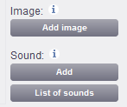
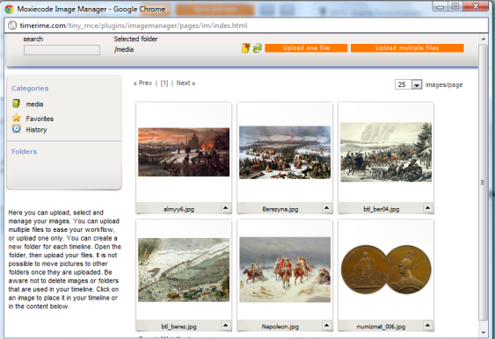
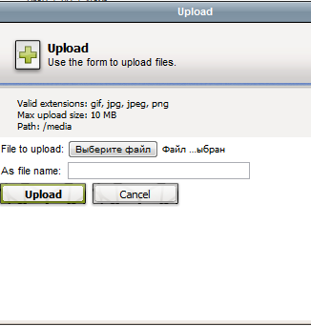
Добавление изображения и звука на ленту. Шаг 1
добавить изображение
загрузить изображение
3
добавить звук
1
2
1 – сортировка объектов библиотеки пользователя: медиафайлы, главное, история загрузок
2 – библиотека загруженных пользователем объектов
3 – «Загрузить изображение/изображения»
окно загрузки файла
Примечание. Загрузить можно только файлы, в именах которых используются только латинские буквы, а также цифры.

Slide 10
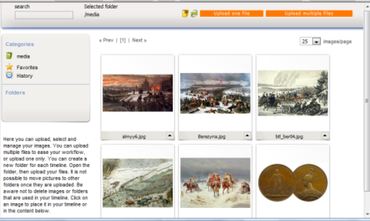
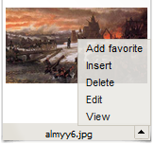
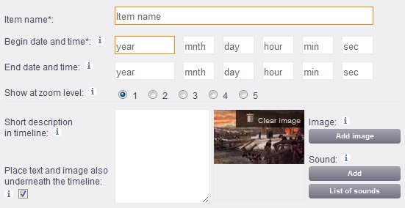
Добавление изображения и звука на ленту. Шаг 2.
добавить в избранное
вставить
удалить
редактировать
просмотреть
результат
Изображение сначала попадает в вашу галерею.
Чтобы добавить изображение на ленту, необходимо выбрать его в галерее и щёлкнуть по нему левой кнопкой мыши или воспользоваться выпадающим меню, выбрав пункт Insert .
Изображение, добавленное в галерею, можно редактировать, используя встроенный графический редактор

Slide 11
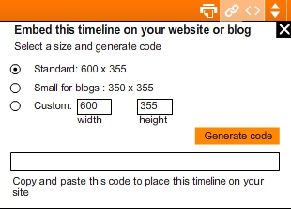
Получение ссылки и кода
Ссылка на ленту времени
Получить код
Установите нужный размер ленты и нажмите на кнопку “Generate code”

Slide 12
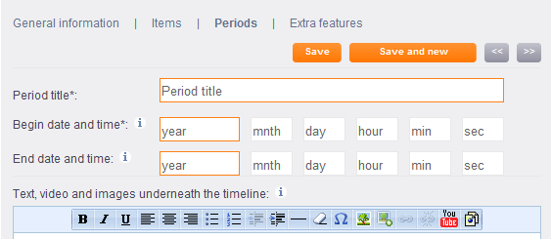
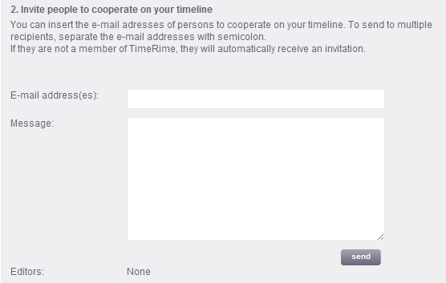
Организация совместной работы
1
2
Укажите через точку с запятой (;) электронные адреса тех, кого вы хотели бы пригласить к редактированию ленты
Дополнительная информация (будет добавлена к автоматически сгенерированному письму).
Приглашение можно отправлять даже незарегистрированным пользователям, им будет предложено зарегистрироваться в системе.
3

Slide 13
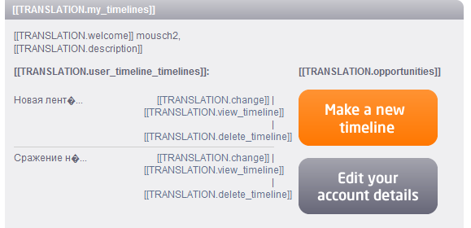
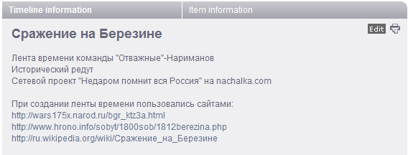
Редактирование ленты времени
1
Можно перейти к редактированию ленты времени из вашего каталога (change) или непосредственно в режиме просмотра (Edit)
2
Редактирование конкретного события (периода):
щёлкнуть на ленте времени по событию (периоду) левой кнопкой мыши
в окне просмотра (под лентой) выбрать «Edit»

